Slide 1

LibreOffice最新動向
さらばデスクトップ？
〜モバイル・クラウド時代のLibreOfficeの挑戦〜
おがさわらなるひこ (@naru0ga)
LibreOffice日本語チーム

Slide 2
LibreOffice最新動向
さらばデスクトップ？
〜モバイル・クラウド時代のLibreOfficeの挑戦〜
おがさわらなるひこ (@naru0ga)
LibreOffice日本語チーム

Slide 3
LibreOffice最新動向
さらばデスクトップ？
〜モバイル・クラウド時代のLibreOfficeの挑戦〜
ごめんなさい
タイトルは釣りです
おがさわらなるひこ (@naru0ga)
LibreOffice日本語チーム

Slide 4

Who am I
おがさわら なるひこ（小笠原 徳彦）
LibreOffice日本語チーム
The Document Foundationメンバー
主にUI翻訳コーディネート、イベント手伝い、
グローバルコミュニティとの橋渡しとか
OSCでの登壇はとても久しぶりです

Slide 5
本日のお題
LibreOffice概観
LibreOffice最新版6.3と開発版6.4について
デスクトップの終わり？とLibreOfficeの挑戦
  LibreOffice Online
  LibreOffice for iOS/Android
  ストアとかそういう事情

Slide 6
LibreOffice概観
無償で自由なオフィスソフト

Slide 7
LibreOfficeとは
フル機能のオープンソースオフィスソフト
Mozilla Public License v2+
C++11 ~700万行
  autoもdecltypeもlambdaも使えるよ！
Windows / macOS / Linux
  非公式ビルドとしてFreeBSD/NetBSD/Solarisなど
タイムベースリリース
  半年に1度のメジャーリリース、最新2バージョンを維持

Slide 8
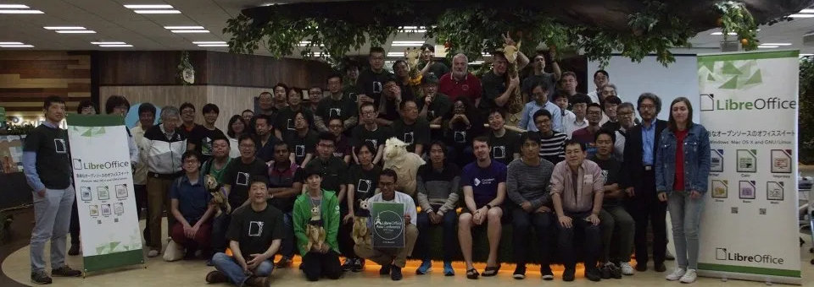
日本でのトピック：
LibreOffice Asia Conference
2019年5月、東京で初開催
  https://ja.blog.documentfoundation.org/2019/07/29/libreoffice-asia-conference-2019/
  https://www.youtube.com/playlist?list=PLaQzK7Tg6raZqFkSteARV7J_RkRtukYO6

Slide 9
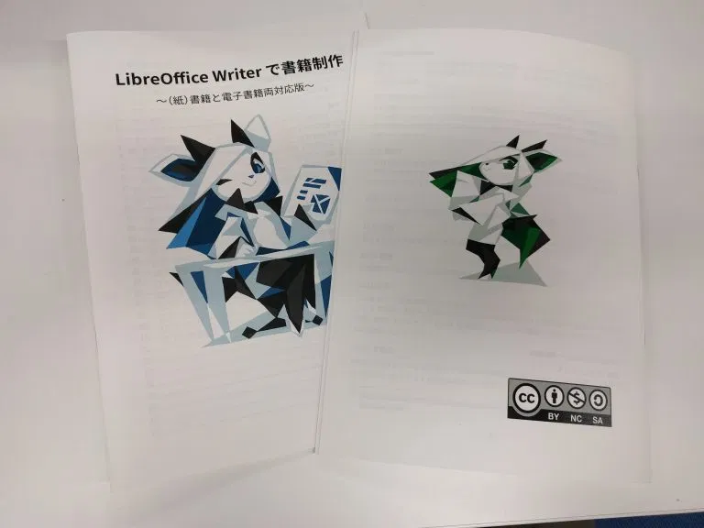
日本でのトピック：
マーケティングいろいろ
日本語公式ブログ
  https://ja.blog.documentfoundation.org/
SNSマーケティング活発化
  Twitter: @LibreOffice_ja
  Facebook: LibreOffice（日本語）
同人誌！
  「LibreOffice Writerで書式作成」
  ブースで無料配布しました！
  https://ja.blog.documentfoundation.org/2019/10/03/libreoffice-writer-pdf-released/

Slide 10
LibreOffice最新版6.3と
開発版6.4について
いわゆるひとつの最新動向

Slide 11
LibreOffice 6.3
現在の “Fresh” ライン最新版
6.3.0は2019/8/8リリース
現在は6.3.3
6.3リリースアナウンス
  https://ja.blog.documentfoundation.org/2019/08/09/tdf-announces-libreoffice-63/

Slide 12
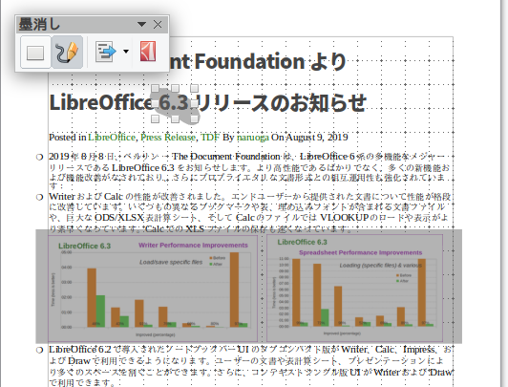
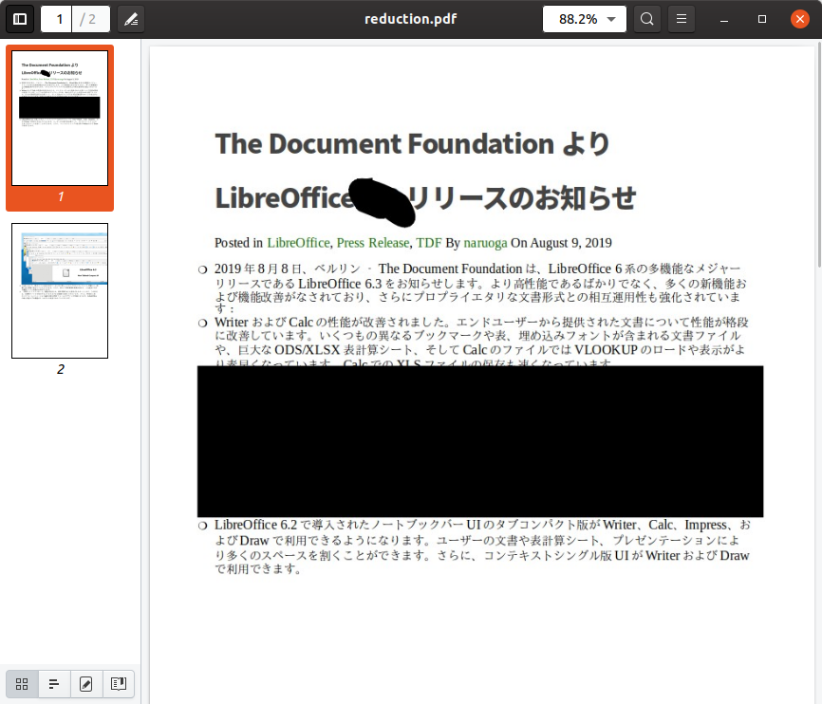
墨塗り（Reduction）

Slide 13
墨塗り（Reduction）
隠したい情報をベタ塗りしたPDFエクスポート機能
  文字をピクセル可して保存するのでコピペも抑制
ODFファイルだけでなく、LibreOfficeで読み込める文書なら何でも適用可能
実装としては一度Drawにエクスポートして、
専用UIで墨塗り加工を施したものを
PDFエクスポート時に墨塗り化

Slide 14
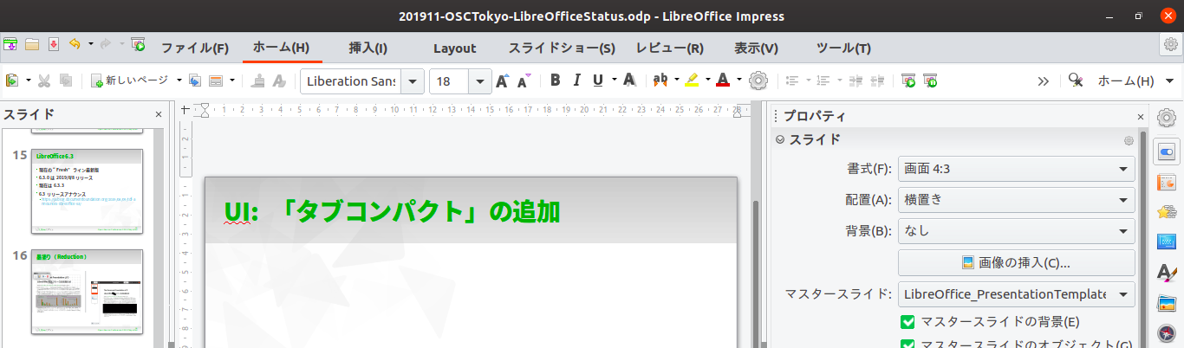
UI: 「タブコンパクト」の追加
コンテキストに応じたメニューを出しつつ画面を広く使える
UIの選択肢を複数提供するのがLibOの理念
  リボンのパチモンを作ってるわけじゃないんだよ！

Slide 15
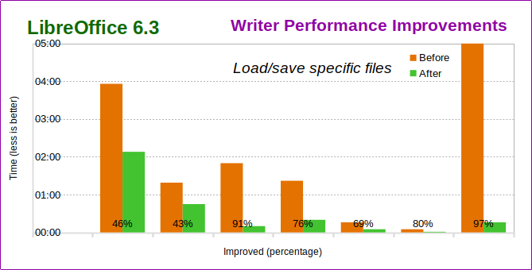
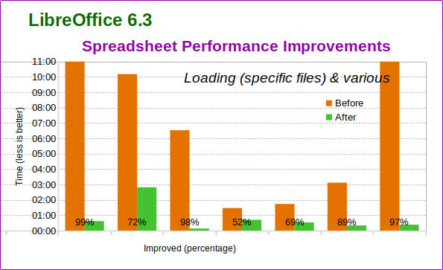
Writer, Calcの高速化
「リアルワールドな」高速化
  ベンチだけ早くなったわけじゃないよ！
  大きな表のレイアウトとか
  ファイルの読み込みとか
  VLOOKUPとか

Slide 16
その他
PDF/A-2へのエクスポートサポート
編集可能PDFフォーム エクスポート
Windows版コマンドラインモード強化
相互運用性（MS Office OOXML形式の扱い）
日々改善
Writer: 表中セル内左回転（左縦書き）
Calc:データ・統計機能拡充
Calc: FOURIER() 関数追加

Slide 17
LibreOffice 6.4
2020年1月最終週リリース予定
現在はベータステージ
  ソースコードがmasterから分岐
  取り込まれる機能は概ね確定
現時点でのリリースノート
  https://wiki.documentfoundation.org/ReleaseNotes/6.4/ja
  開発者が思い思いに書くやつ
  これを元にマーケティングチームがリリース告知を起こす

Slide 18
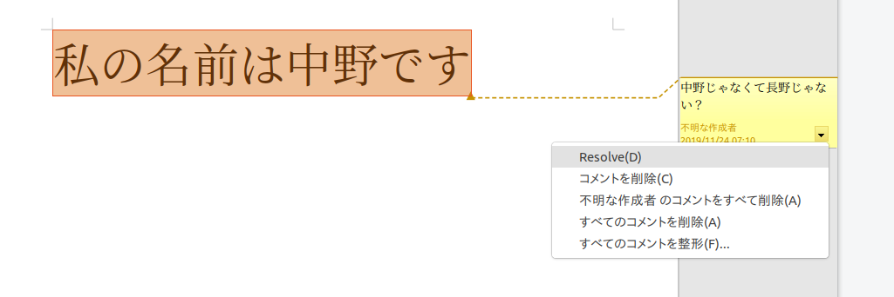
LibreOffice 6.4 目につく機能①
Writer:コメントに「解決済み」実装！
  個人的には嬉しい機能
    リプライもほしいなー
Calc: 全シートまるごとPDFエクスポート
Calc: 並列Super Scalar Sample Sort実装

Slide 19
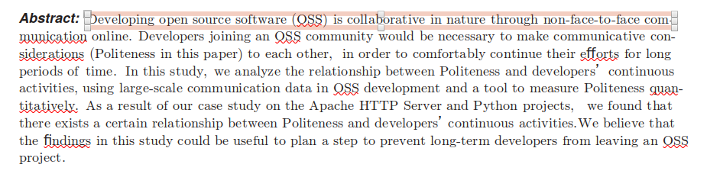
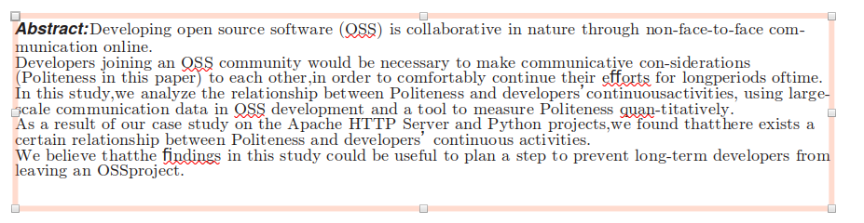
LibreOffice 6.4 目につく機能②
Impress/Draw: 複数のテキストエリアをくっつけて一つにする機能
  PDFからインポートした文書をうまく扱える！
QRコードジェネレータ内蔵
ヘルプのスクショが翻訳される

Slide 20
デスクトップの終わり？と
LibreOfficeの挑戦
こっちはまた別の最新動向

Slide 21
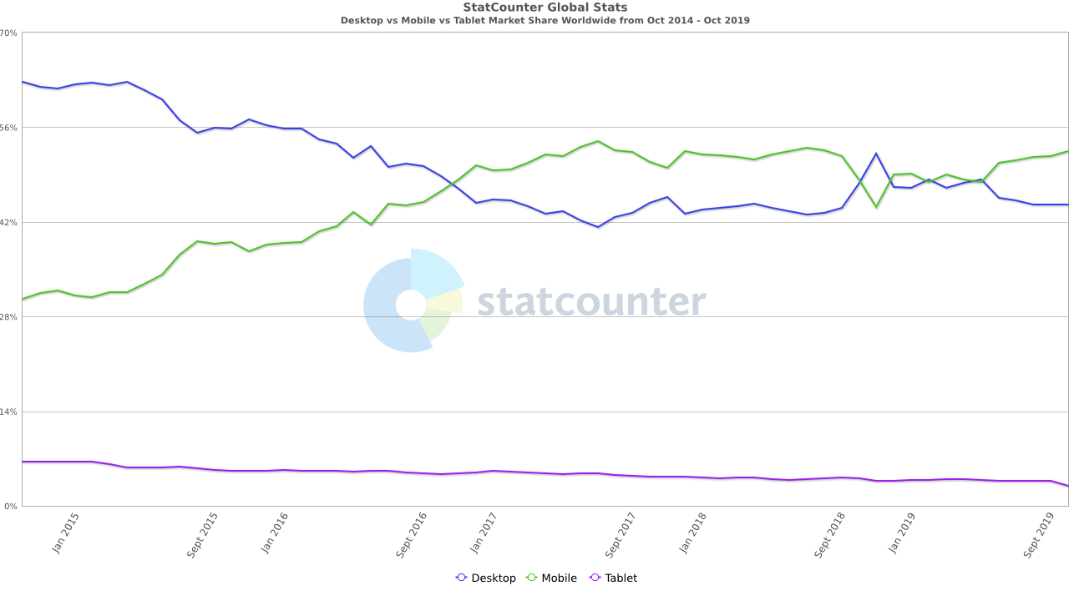
「デスクトップからモバイルへ」のトレンド
https://gs.statcounter.com/platform-market-share/desktop-mobile-tablet

Slide 22
デスクトップ利用が減るとLibO的には？
つまりそれは市場が減るということ
サポートビジネスのシュリンク
  →開発に投資できなくなる
TDF Advisory Boardからの離脱
  Advisory Board: いわばスポンサー
  2018年時点でABからの収入は2%
    AB依存率が低いことは悪いことではない、が
あくまでも可能性の話で
実際に離脱が起きていると
断言するものではないです
ストーリーとして
危機感を強調するための
煽りです、すみません

Slide 23
デスクトップ以外にLibOを広げないと
未来はない……？
新たな挑戦が必要
というかもうやってる
LibreOffice Online
LibreOffice for iOS/Android

Slide 24
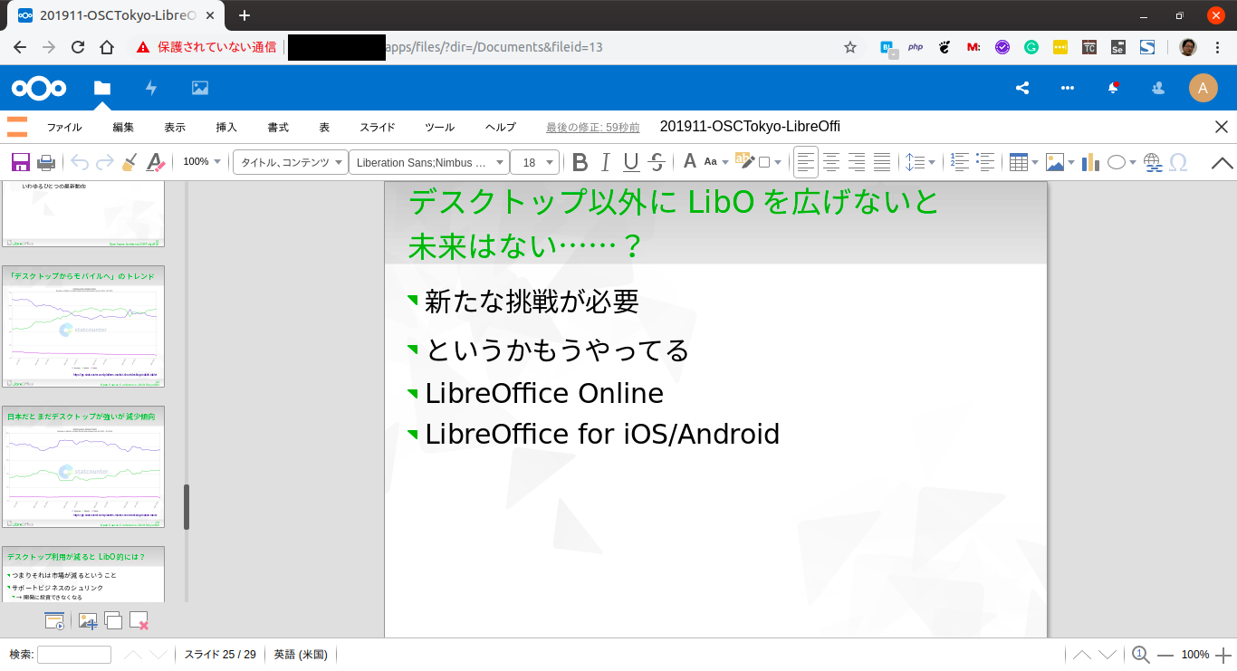
LibreOffice Online

Slide 25
LibreOffice Online
オンラインで動くLibreOffice
通称LOOL（ろーる）
ブラウザ上で編集が可能
もちろん共同編集も
もちろんオープンソース（LibO本体と一緒）
自分でサーバーを構築できる
  というか逆にLibreOfficeプロジェクトとしては
  MS OfficeやGSuiteのようなサービスは提供してない

Slide 26
LOOLはプロダクトではなく「部品」
サーバー上のファイルシステムにある
LibreOfficeで編集可能なファイルを
Webベースで編集できる機能を提供
ファイルの管理機能その他は持ってない
適当なiframeに突っ込めば、
自分のWebアプリにLibreOfficeを融合できる
OSC的にはここが一番オイシイと思ってる
（個人の見解です）

Slide 27
LOOLを埋め込んだソフトウェア
Nextcloud (/Owncloud)
  多分一番メジャーな組み合わせ
  DropboxクローンOSS、Nextcloudのファイル編集機能としてLOOLを利用
Mattermost
  OSSチャットツール
  最近プラグインリリース
  Alfrescoとの組み合わせを試している人がいるとかいないとか……
  ヨーロッパだとグループウェアSaaSとの融合も

Slide 28
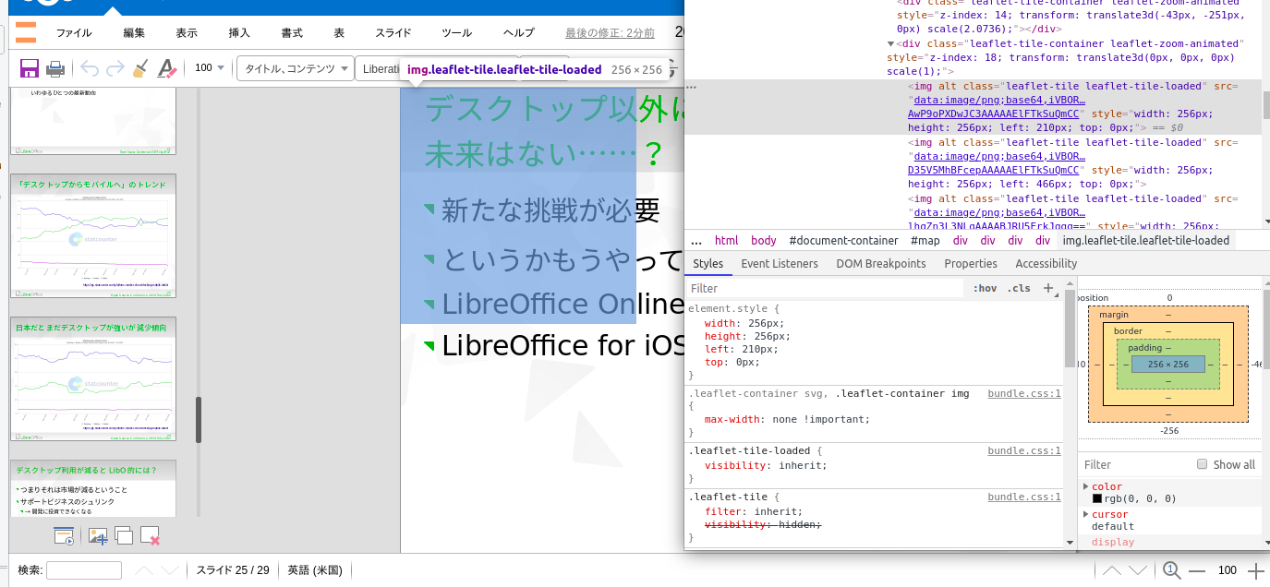
LOOLの実装

Slide 29
LOOLの実装
サーバーで動いているLibreOfficeが256x256のタイルビットマップを作ってWebSocketで送信
フロント側はそれをleaflet.jsで並べて描画
  タイルを並べて描画するという意味では地図と一緒ですし
キーなど入力イベントはJSでフックしWSでサーバー側に送って結果を受け取る
ダイアログはLibO内部の描画ロジックをproxyしJSで描いている
  セッションごとのシンクロナイズは頑張って解決

Slide 30
ということで
LibreOfficeプロジェクトはJavaScriptに明るいフロントエンドエンジニアも大募集だよ！
ちなみにバックエンドはLibreOffice SDKでLibOをキックするのでC++です
  WebSocketのライブラリとしてpocoを利用

Slide 31
LibreOfficeとモバイル；その苦闘の歴史
CloudOn
  OOXMLのモバイル（iOS）エディタとしてLibOを使うというビジネスを狙っていた企業
  リリース間際にDropboxに買われてプロジェクト終了
LibreOffice Viewer
  CloudOnの資産を利用した編集機能ありのビューア
  LOOLと同じLibreOffice SDKを利用
  ネイティブコード呼び出しの山、OS更新に追随が辛い
  というかLibO SDKもLOOLの都合で変更が早く辛い
  往々にしてビルドぶっ壊れる……停滞

Slide 32
実は現状一番オススメのモバイルソリューションはLOOLだったり
LOOLはレスポンシブUIだし
LOOLサーバーにアクセスできれば編集機能はLOOL並には使える
ただし……全エンドユーザーにLOOLサーバー立てろというのも辛い

Slide 33
じゃあ、モバイル端末内で
LOOLサーバー立てちゃえばよいのでは？🤔
アプリケーションはシンプルにWebViewを置く
そのWebViewでLOOLを開く
LOOLサーバーは頑張ってポーティング
LOOLのWebSocket呼び出し部分をラップしてOSネイティブのメッセージング機構に変換（Pseudo WS）
その他細かいアプリ実装はViewer流用

Slide 34
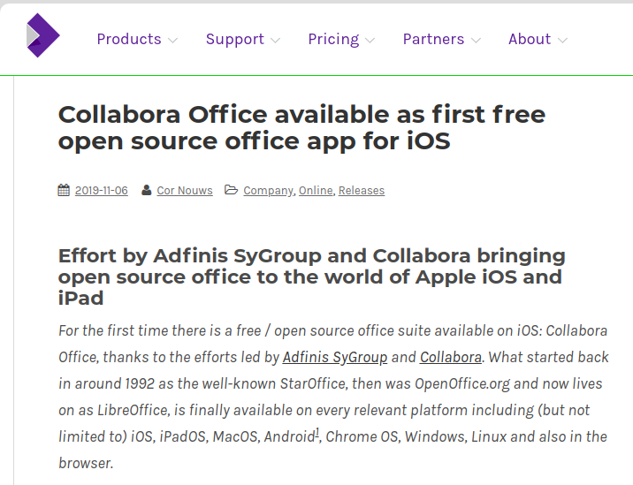
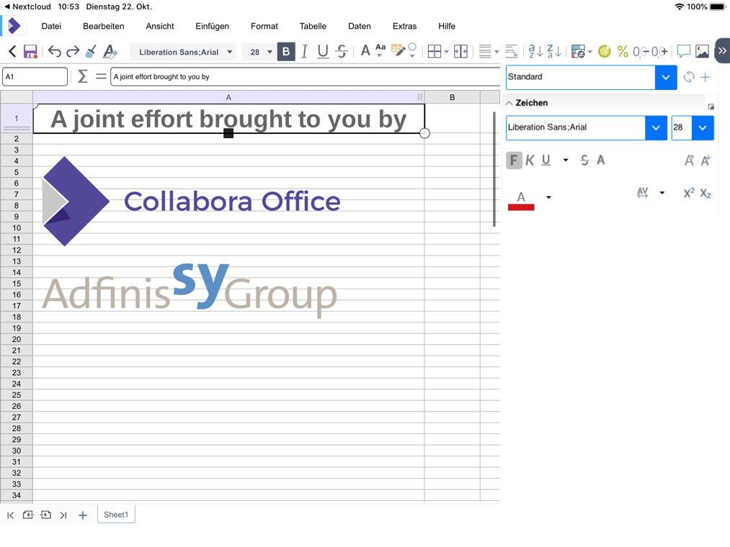
できた！（iOS版）
https://www.collaboraoffice.com/release-news/collabora_office_first_free_open_source_office-app_for_ios/

Slide 35
Collabora Office for iOS
https://apps.apple.com/jp/app/collabora-office/id1440482071
Collabora Productivity社によるLibreOfficeをベースにしたエンタープライズ版オフィスのブランドCollabora OfficeのiOS版としてリリース
ドイツAdfinis SyGroupとの共同開発
Android版も同じ仕組みで開発中！

Slide 36
悩ましいStoreの話：前提
モバイルに参入するにはStore必須
  Apple Store、Google Play Store
デスクトップでも管理がラク、セキュリティなどの理由でストア利用が増えてきた
  Microsoft Store、Apple Store
しかしアプリをStoreで配付するにはお金が必要
  Storeの利用コスト、開発者契約のコスト
  Store要件に適合するようにアプリをリビルドするコスト
  通常とは異なる経路で報告されるバグに対応するコスト

Slide 37
悩ましいStoreの話：現状
これまで；各エンタープライズ版ベンダーが
自社のプロダクトに誘導するための販促的に
コストを負担し、一部はユーザーに転嫁
 | ベンダー | 非商用版 | 商用版
Apple | Collabora | LibreOffice Vanilla 2,700円 | Collabora Office 3,680円
Microsoft | CIB | LibreOffice Vanilla 1,150円 | LibreOffice powered by CIB 1,750円
Google | TDF | LibreOffice Viewer (Beta) 無償 | -

Slide 38
悩ましいStoreの話：課題
LibreOfficeはTDFの商標であるのに、ベンダーが配布していることの不透明感
特に審査が甘いMicrosoft Storeでは野良ビルドと区別がつきにくい
TDFとベンダーの間のコスト負担が不公平

Slide 39
The Document Collective
以上のような問題を解決するために「コミュニティ利益な企業」を別途設立で動いてる
実は小笠原はあんまり詳細把握してませんので
今日は単なる紹介
  ようはいろいろ考えてますよという
参照
  https://lwn.net/Articles/801016/
  https://libocon.org/assets/Conference/Almeria/almeria-openingsession169.pdf (pp.19-28)

Slide 40
クラウド/モバイル時代でも
LibreOfficeはがんばります！
…応援よろしくおねがいします！

